Slide 1

INTRODUÇÃO À LEI DE ACESSO À INFORMAÇÃO

Slide 2

“Apropriar-se e consolidar os conceitos básicos da LAI”.

Slide 3

Quem é você?
Descreva sua atividade no SIC...
Há quanto tempo trabalha com a LAI?

Slide 4

A CARTA

Slide 5



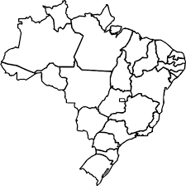



ABRANGÊNCIA
EXECUTIVO
LEGISLATIVO
JUDICIÁRIO
GOVERNO FEDERAL
ESTADOS
MINISTÉRIO PÚBLICO
MUNICÍPIOS
DISTRITO FEDERAL
CORTES DE CONTAS
ENTIDADES SEM FINS LUCRATIVOS
PÚBLICO

Slide 6

TODA A ADMINISTRAÇÃO PÚBLICA
Direta (órgãos públicos)
Indireta (autarquias, fundações, empresas públicas, sociedades de economia mistas)
Demais entidades controladas direta ou indiretamente pela União, estados, Distrito Federal e/ou municípios.
ENTIDADES PRIVADAS SEM FINS LUCRATIVOS
Aquelas que receberam recurso públicos para realização de ações de interesse público, diretamente do orçamento ou mediante subvenção social, contrato de gestão, termo de parceria, convênio, acordo, ajuste. Neste caso, a publicidade a que estão submetidas refere-se à parcela dos recursos recebidos e à sua destinação.
(Art. 2º LAI e art. 63 Decreto nº 7.724/2012)

Slide 7



PRINCIPAIS ASPECTOS
“O acesso é a regra, o sigilo, exceção.”
MOTIVAÇÃO
“O fornecimento da informação é gratuito, salvo custos de reprodução.”

Slide 8

ESCOPO

Slide 9
INFORMAÇÕES PÚBLICAS E PRIVADAS
INFORMAÇÕES PRODUZIDAS E CUSTODIADAS PELO GOVERNO
ACESSO RESTRITO
CLASSIFICADA (ART. 23)
PESSOAL (ART. 31)
SIGILOSA (ART. 22)
PROCEDIMENTOS
(ART. 7º, § 3º)
Todas as informações produzidas ou custodiadas pelo poder público, ressalvadas as hipóteses de sigilo legal.

Slide 10

INFORMAÇÃO PÚBLICA
Toda informação produzida, guardada, organizada e gerenciada pelo Estado é um bem público, devendo o acesso a ela ser restringido apenas em casos previsto em lei.

Slide 11
NÃO SÃO PEDIDOS DE INFORMAÇÃO
DESABAFOS
RECLAMAÇÕES
ELOGIOS
CONSULTA sobre aplicação de LEGISLAÇÃO
DENÚNCIAS

Slide 12


E-SIC + E-OUV
Os órgãos/entidades que aderiram ao e-OUV podem encaminhar manifestações de ouvidoria recebidas pelo e-SIC diretamente ao sistema, em até 5 dias úteis.

Slide 13



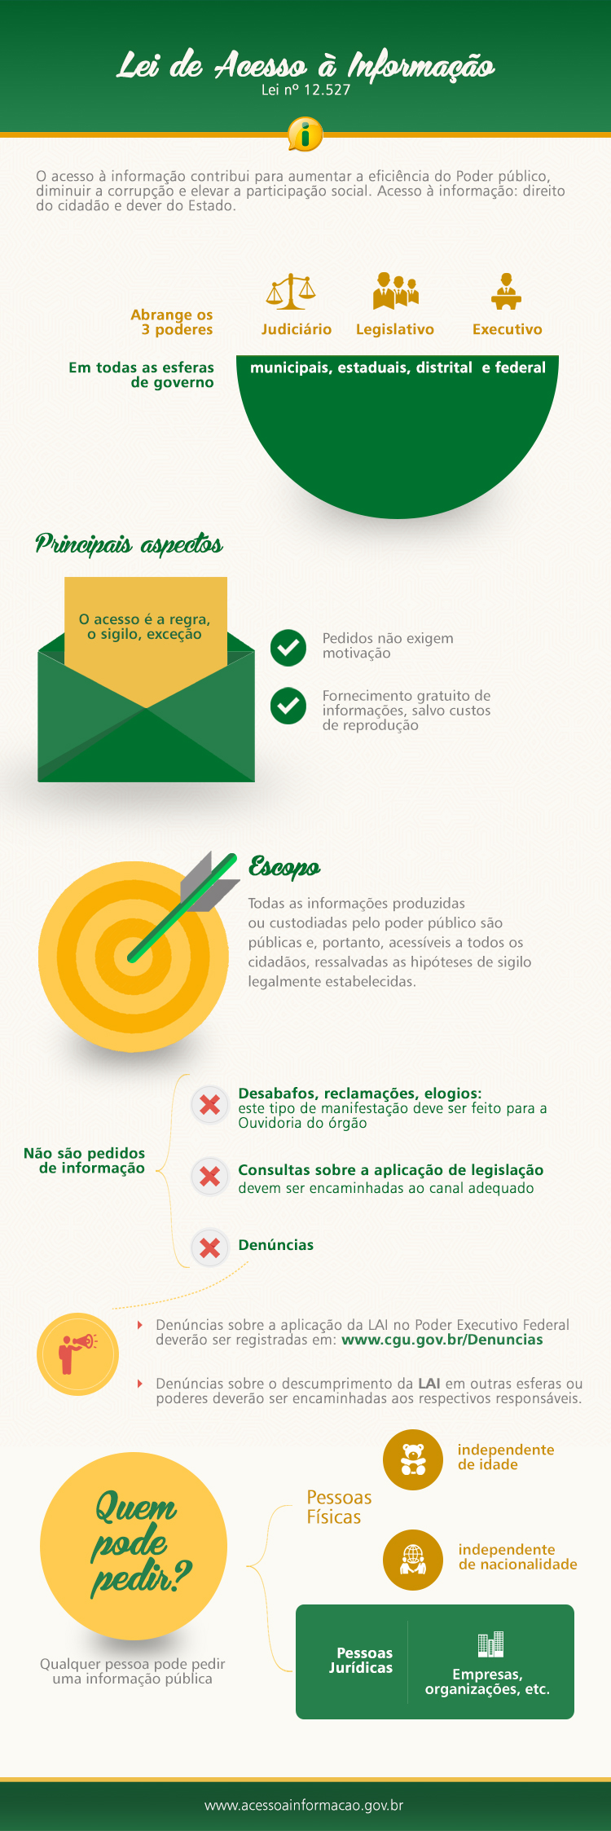
QUEM PODE PEDIR?
PESSOAS FÍSICAS
PESSOAS JURÍDICAS
Independente da idade
Independente da nacionalidade
Organizações, empresas, etc.

Slide 14


GRATUIDADE
(Art. 12 da LAI e art. 4º do Decreto nº 7.724/2012)
Custos do serviço e materiais utilizados

Slide 15

“A busca e o fornecimento da informação são gratuitos, ressalvada a cobrança do valor referente ao custo dos serviços e dos materiais utilizados, tais como reprodução de documentos, mídias digitais e postagem”.
Está isento de ressarcir os custos dos serviços e dos materiais utilizados aquele cuja situação econômica não lhe permita fazê-lo sem prejuízo do sustento próprio ou da família, declarada nos termos da Lei nº 7.115, de 29 de agosto de 1983.

Slide 16
PROCEDIMENTOS PARA COBRANÇA
1
Avisar ao requerente sobre o custo dos serviços e do material utilizado, informando link para gerar Guia de Recolhimento da União - GRU ou documento equivalente.
2
Comunicar ao requerente que a informação estará disponível no prazo de dez dias, contado da comprovação do pagamento ou da entrega de declaração de pobreza por ele firmada.
3
Registrar no e-SIC: Acesso concedido/comunicada necessidade de pagamento de custos de postagem e/ou reprodução.
4
Receber comprovação de pagamento e entregar a informação.
5
Informar ao requerente sobre prazo e forma para interposição de recurso.

Slide 17

RESPOSTA

Slide 18
INFORMAÇÃO DISPONÍVEL
ACESSO IMEDIATO
INFORMAÇÃO SEM DISPONIBILIDADE IMEDIATA
20 DIAS + 10 DIAS (MEDIANTE JUSTIFICATIVA)
INFORMAÇÃO DE GRANDE VOLUME
- COMUNICAR DATA, LOCAL E MODO PARA CONSULTA
- EFETUAR REPRODUÇÃO
- OBTER CERTIDÃO

Slide 19
INFORMAÇÃO INEXISTENTE
- COMUNICAR QUE NÃO
A POSSUI
- COMUNICAR QUE NÃO TEM CONHECIMENTO DE SUA EXISTÊNCIA
INFORMAÇÃO DE OUTRO ÓRGÃO
- INDICAR O ÓRGÃO QUE A POSSUI
- ENCAMINHAR O PEDIDO
INFORMAÇÃO RESTRITA
- INDICAR RAZÕES DA NEGATIVA – TOTAL OU PARCIAL - DE ACESSO (ARTIGO E TEXTO)

Slide 20
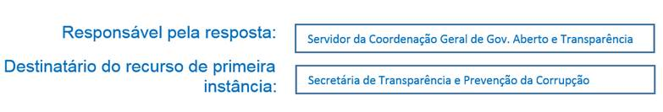
Junto da resposta, o órgão ou entidade deve sempre informar:
A possibilidade de interposição do recurso, indicando o prazo.
O responsável pela resposta.
O destinatário do recurso.
Caso ainda permaneçam dúvidas, vocês podem consultar o manual do e-SIC disponível em http://esic.cgu.gov.br/sistema/site/dicas_pedido.html

Slide 21
PORTARIA
Nº 1.254/2015
Art. 2º A utilização do e-SIC é obrigatória para órgãos da administração direta, autarquias, fundações públicas, empresas públicas, sociedades de economia mista e demais entidades controladas direta ou indiretamente pela União.
Parágrafo único. A obrigatoriedade do e-SIC não exclui a possibilidade de utilização, pelos órgãos e entidades, de outros sistemas para organização dos fluxos internos de tratamento dos pedidos de acesso à informação.

Slide 22

RESTRIÇÃO DE ACESSO

Slide 23

Dados Pessoais
Informação sigilosa classificada conforme a Lei nº 12.527/2011 - LAI
Informação sigilosa de acordo com legislação específica (Sigilo bancário, telefônico, etc.)
Pedido desproporcional ou desarrazoado
Pedido exige tratamento adicional de dados
Pedido genérico
Pedido incompreensível
Processo decisório em curso

Slide 24
Informações Pessoais
protegidas pela LAI
Informações Classificadas
Informações protegidas por outros sigilos legais
(fiscal, bancário, industrial...)
INFORMAÇÕES SUJEITAS À RESTRIÇÃO DE ACESSO

Slide 25

PESSOAL
PESSOAL
[sensível]
ART. 31 LAI
PESSOAL
[sigilos legais]
ART. 5º, X CF/88

Slide 26
NORMA | DEFINIÇÃO | ABRANGÊNCIA/ESCOPO
Lei nº 12.527/2011 | Informação pessoal: aquela relacionada à pessoa natural identificada ou identificável. | Informação produzida ou custodiada pela Administração Pública.
Lei nº 12.414/2011 | Informação sensível: aquelas pertinentes à origem social e étnica, à saúde, à informação genética, à orientação sexual e às convicções políticas, religiosas e filosóficas. | Bancos de dados com informações de adimplemento, de pessoas naturais ou de pessoas jurídicas, para formação de histórico de crédito.

Slide 27
INFORMAÇÃO CLASSIFICADA
Decreto nº 7.724/2012
Temporalidade
25 anos
15 anos
Prorrogável por igual período pela CMRI
5 anos
Produção de informação
Reservado
Secreto
Ultrassecreto

Slide 28
INFORMAÇÕES PROTEGIDAS POR LEGISLAÇÃO ESPECÍFICA* (*As hipóteses legais de restrição de acesso à informação elencadas neste item não são exaustivas)
Sigilos decorrentes de direitos de personalidade
Sigilo Fiscal | Art. 198 - Código Tributário Nacional
Sigilo Bancário | Art. 1º - Lei Complementar nº 105/2001
Sigilo Comercial | Art. 155, § 2º - Lei nº 6.404/1976
Sigilo Empresarial | Art. 169 - Lei nº 11.101/2005
Sigilo Contábil | Art. 1.190 e 1.191 - Código Civil
Sigilos de Processos e procedimentos
Restrição discricionária de acesso a documento preparatório | Art. 7º, § 3º - Lei nº 12.527/2011
Sigilo do Procedimento Administrativo Disciplinar em curso | Art. 150 - Lei nº 8.112/1991
Sigilo do Inquérito Policial | Art. 20 - Código de Processo Penal
Segredo de Justiça no Processo Civil | Art. 155 - Lei nº 5.869/1973
Segredo de Justiça no Processo Penal | art. 201, § 6º - Lei nº 3.689/1941
Informação de natureza patrimonial
Segredo Industrial | Lei nº 9.279/1991
Direito Autoral | Lei nº 9.610/1998
Propriedade Intelectual - software | Lei nº 9.609/1998

Slide 29
PEDIDO GENÉRICO → aquele que não é específico, não descreve de forma delimitada (quantidade, período temporal, localização, sujeito, recorte temático, formato, etc.) o objeto do pedido de acesso à informação, o que impossibilita a identificação e a compreensão do objeto da solicitação. É um pedido que se caracteriza pelo seu aspecto generalizante, com ausência de dados importantes para a sua delimitação e atendimento.
PEDIDO DESARRAZOADO → aquele que não encontra amparo para a concessão de acesso solicitado nos objetivos da LAI e tampouco nos seus dispositivos legais, nem nas garantias fundamentais previstas na Constituição. É um pedido que se caracteriza pela desconformidade com os interesses públicos, como segurança pública, celeridade e economicidade da administração pública.
PEDIDO DESPROPORCIONAL → para saber se o pedido é desproporcional, analisa-se a sua adequação de modo que o atendimento não comprometa significativamente a realização das atividades rotineiras da instituição, acarretando prejuízo injustificado aos direitos de outros solicitantes.
Pedidos que exigem TRABALHOS ADICIONAIS de análise, interpretação ou consolidação de dados e informações, ou serviço de produção ou tratamento de dados que não seja de competência do órgão ou entidade.

Slide 30

RECURSOS E RECLAMAÇÃO

Slide 31
Caso o pedido de acesso seja negado, o cidadão pode recorrer no prazo de 10 dias.
O recurso é dirigido incialmente à autoridade hierarquicamente superior do servidor responsável pela elaboração da resposta inicial e deve ser analisado no prazo de 5 dias.
PEDIDO DE ACESSO
RECURSO À AUTORIDADE HIERARQUICAMENTE SUPERIOR
RECURSO À AUTORIDADE MÁXIMA DO ÓRGÃO
RECURSO À CMRI
RECURSO À CGU

Slide 32
Caso o órgão não responda ao pedido de informação em 30 dias, o requerente tem 10 dias para fazer uma reclamação.
A reclamação é encaminhada para a autoridade de monitoramento do órgão omisso.
A autoridade tem até 5 dias para responder, contados do recebimento da reclamação.
Caso o órgão continue sem responder, é possível entrar com recurso à CGU, em até dez dias, contados do término do prazo para manifestação por parte da autoridade de monitoramento.
CGU tem 5 dias para se manifestar.

Slide 33

TIPO DE DECISÃO | EFEITO
PROVIMENTO | Determina que a informação seja fornecida.
PROVIMENTO PARCIAL | Determina que apenas parte da informação seja fornecida.
DESPROVIMENTO | A CGU entende que as razões da negativa são adequadas, nos termos legais.
NÃO CONHECIMENTO | O recurso sequer é conhecido por não tratar de pedido de acesso à informação (denúncia, reclamação ou consulta, por exemplo) ou por não atender a alguma exigência básica que possibilite a análise pela CGU, como ter sido apresentado fora do prazo.
PERDA DE OBJETO | São os casos em que a informação é fornecida pelo próprio recorrido antes de a CGU decidir o recurso.

Slide 34

SISTEMA ELETRÔNICO DO SERVIÇO DE INFORMAÇÕES AO CIDADÃO

Slide 35
INFORMAÇÕES GERAIS
O e-SIC permite que qualquer pessoa, física ou jurídica, encaminhe pedidos de acesso à informação, acompanhe prazo e receba resposta da solicitação realizada para órgãos e entidades do Executivo Federal.
Recursos e Reclamações sem burocracia!
Estão cadastrados no e-SIC:
321 órgãos do Poder Executivo Federal
2.917 servidores ativos
277.255 solicitantes
Foi implantado em 16/05/2012
Você sabia que a CGU cede o código fonte do e-SIC aos órgãos e entidades que aderem ao Programa Brasil Transparente?
Notes:
INTRODUZIR O TEMA: e-SIC.
EVIDENCIAR O TAMANHO DO SISTEMA.
PERGUNTAR AOS PARTICIPANTES SE TODOS JÁ TEM ACESSO AO SISTEMA E COM QUE PERFIL (GESTOR SIC, RESPONDENTE, OBSERVADOR).

Slide 36
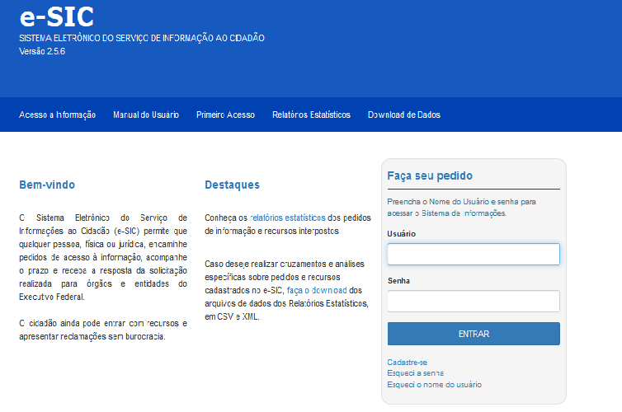
PÁGINA INICIAL DO E-SIC
O usuário do servidor é sempre o seu CPF
Notes:
ESTÁ É A TELA INICIAL DO E-SIC, ANTES DE EFETUAR O LOGIN.
1ª OBSERVAÇÃO: O USUÁRIO DE SERVIDOR É O SEU CPF.
2ª OBSERVAÇÃO: AQUI É POSSÍVEL ACESSAR OS MANUAIS – DOS USUÁRIOS E DOS SIC’S.
3ª OBSERVAÇÃO: AQUI TEM O LINK PARA “ACESSO A INFORMAÇÃO”.

Slide 37
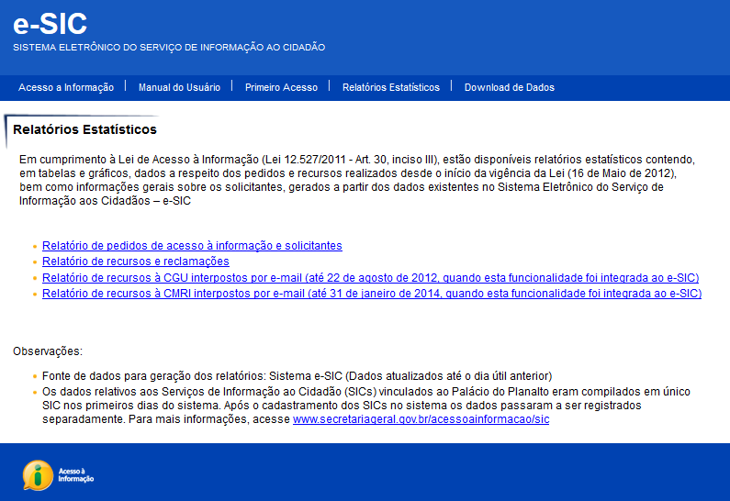

RELATÓRIOS ESTATÍSTICOS
Notes:
AQUI ACESSAMOS OS RELATÓRIOS ESTATÍSTICOS – NESTE LINK PODEMOS TER UMA VISÃO GERAL SOBRE O E-SIC, COMO: QUANTIDADE DE PEDIDOS, RECURSOS E RECLAMAÇÕES, E DE SOLICITANTES.

Slide 38
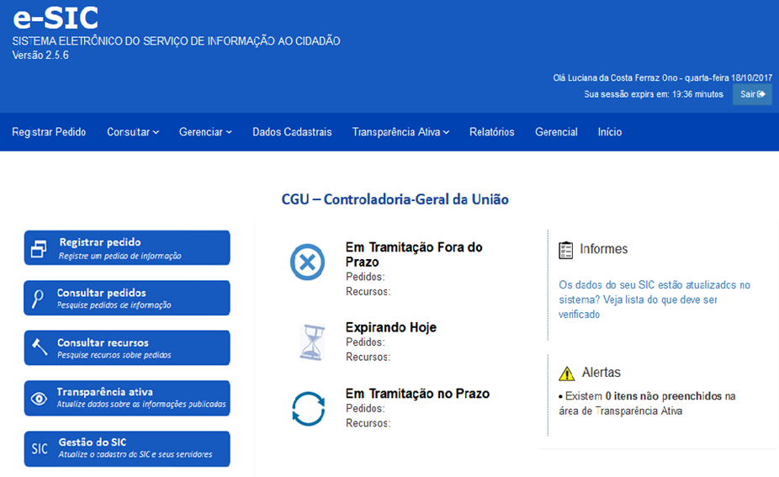
APÓS EFETUAR LOGIN
Painel de alerta sobre pedidos e recursos do órgão.

Slide 39
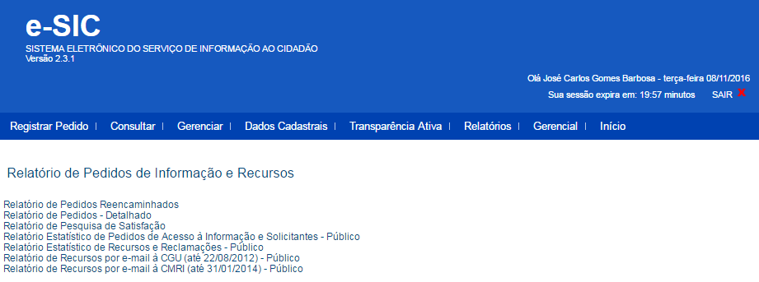
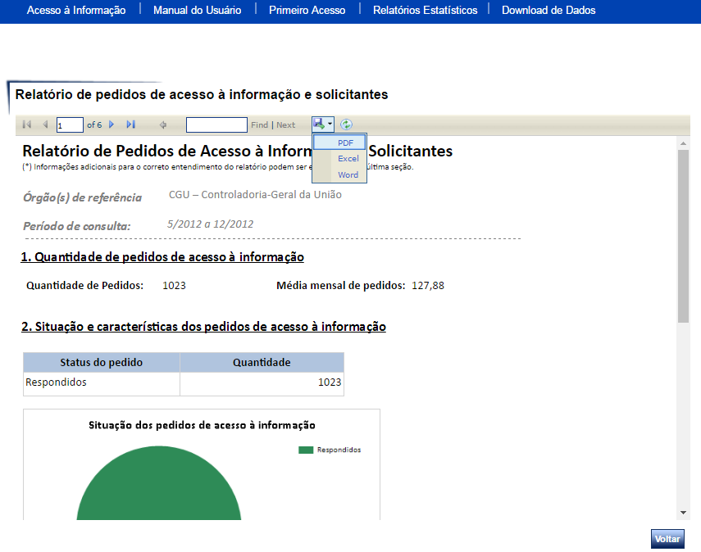
RELATÓRIOS INTERNOS
Acesso aos
relatórios
Exportar os resultados para PDF, Excel ou Word
Notes:
NESTE LINK É POSSÍVEL ACESSAR OS RELATÓRIOS – DETALHADOS SOBRE PEDIDOS DE INFORMAÇÃO, PESQUISA DE SATISFAÇÃO, ESTATÍSTICO SOBRE RECURSOS.
ESTES RELATÓRIOS PODEM SER EXPORTADOS PARA OS FORMATOS: PDF, EXCEL, WORD.

Slide 40
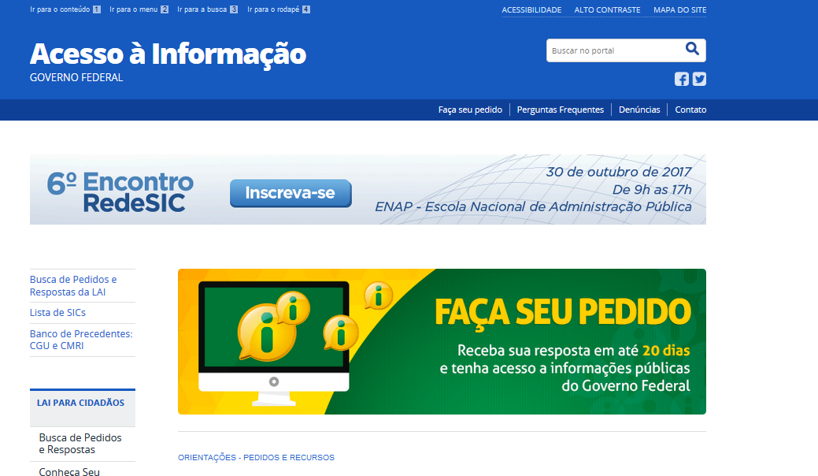
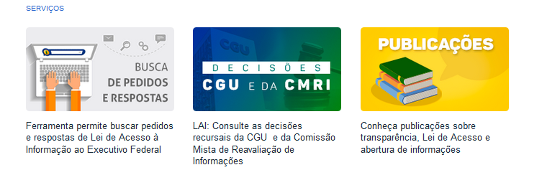
MECANISMOS DE CONSULTA
Notes:
NO SITE ACESSO A INFORMAÇÃO PODEMOS ACESSAR O “BUSCA DE PEDIDOS E REPOSTAS”
PARA ISSO APERTE “CONSULTE PEDIDOS QUE JÁ FORAM RESPONDIDOS” A SEGUIR APERTE “ACESSE A BUSCA”
NO “BUSCA DE PEDIDOS E RESPOSTAS” É POSSÍVEL ACESSAR AS RESPOSTAS DADAS PELA CGU E CMRI, POR ISSO É MUITO ÚTIL, PRINCIPALMENTE QUANDO O SERVIDOR TEM DÚVIDAS SOBRE A POSSIBILIDADE DE FORNECER OU NÃO A RESPOSTA.

Slide 41
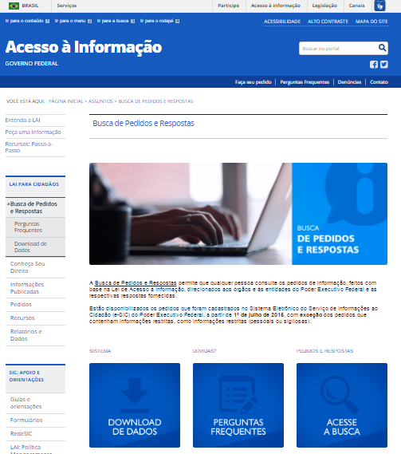
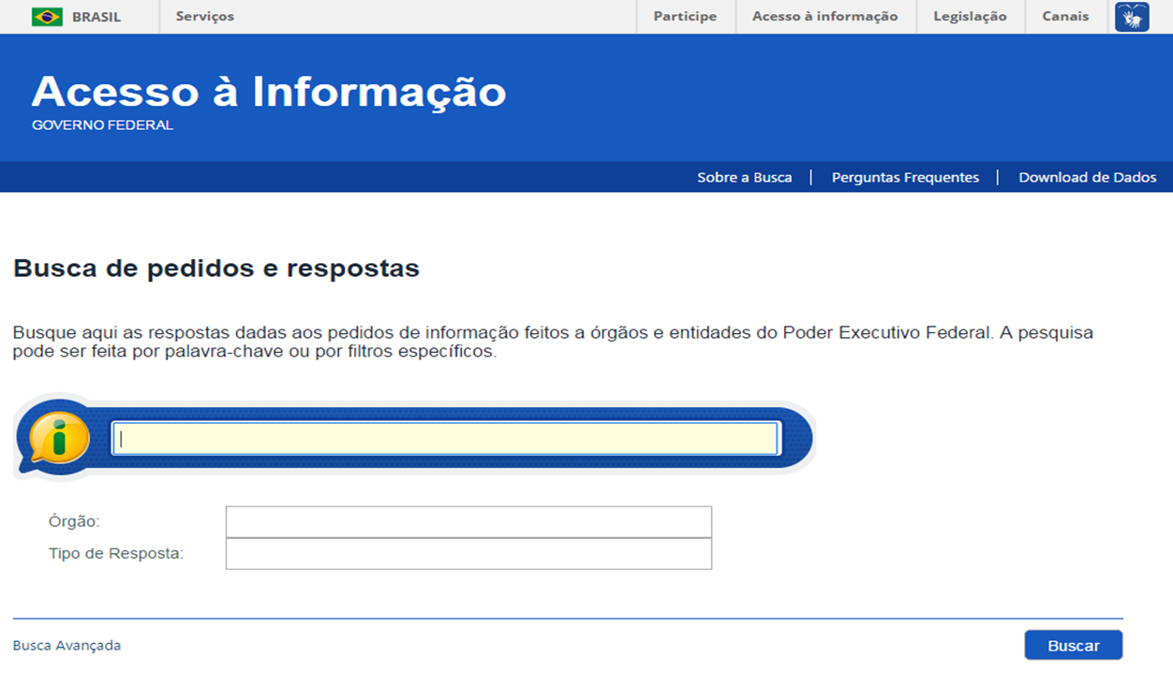
Notes:
NO SITE ACESSO A INFORMAÇÃO PODEMOS ACESSAR O “BUSCA DE PEDIDOS E REPOSTAS”
PARA ISSO APERTE “CONSULTE PEDIDOS QUE JÁ FORAM RESPONDIDOS” A SEGUIR APERTE “ACESSE A BUSCA”
NO “BUSCA DE PEDIDOS E RESPOSTAS” É POSSÍVEL ACESSAR AS RESPOSTAS DADAS PELA CGU E CMRI, POR ISSO É MUITO ÚTIL, PRINCIPALMENTE QUANDO O SERVIDOR TEM DÚVIDAS SOBRE A POSSIBILIDADE DE FORNECER OU NÃO A RESPOSTA.

Slide 42
PERFIS NO E-SIC
Gestor SIC
Ações para o seu órgão e entidades vinculadas
Atualiza os dados do SIC
Consulta pedidos, encaminha, prorroga, exporta para diferentes formatos e responde
Cadastra usuários no sistema com perfis Respondente, Observador SIC ou Solicitante
Pode existir mais de um servidor com esse perfil em um SIC
Para solicitar o primeiro cadastro de um servidor como Gestor SIC, envie e-mail para suporte.esic@cgu.gov.br
Respondente
Gerencia pedidos no sistema
Consulta pedidos, encaminha, prorroga, exporta para diferentes formatos e responde
Cadastra solicitantes
Observador SIC
Visualiza dados
Notes:
AQUI PODEMOS VER O QUE CADA TIPO DE PERFIL PODE FAZER NO SISTEMA.
REPARE QUE O PERFIL GESTOR SIC É O ÚNICO QUE PERMITE GERENCIAR USUÁRIOS E GERENCIAR O CADASTRO DO ÓRGÃO.

Slide 43
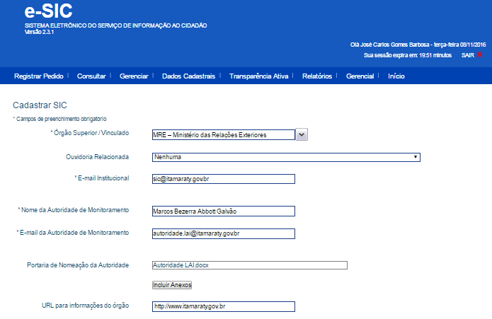
GERENCIAR CADASTRO DO ÓRGÃO
Portaria de Nomeação da Autoridade de Monitoramento
Alterações no cadastro do órgão (e-mails institucionais, Autoridade de Monitoramento)
Quem pode editar?
E se o órgão não tiver servidor com o perfil “Gestor SIC”?
Notes:
PARA GERENCIAR O CADASTRO DO ÓRGÃO DEVE-SE IR EM “GERENCIAR” >> “SIC”.
AQUI, O USUÁRIO COM PERFIL “GESTOR SIC” PODE ATUALIZAR AS INFORMAÇÕES DO CADASTRO DO ÓRGÃO E DEVE INSERIR A PORTARIA DE NOMEAÇÃO DA AUTORIDADE DE MONITORAMENTO.
SE O ÓRGÃO NÃO TIVER SERVIDOR COM O PERFIL GESTOR SIC DEVE ENVIAR UM EMAIL PARA SUPORTE.ESIC@CGU.GOV.BR COM AS SEGUINTES INFORMAÇÕES: NOME COMPLETO, CPF, ÓRGÃO VINCULADO, PERFIL, EMAIL, TELEFONE.

Slide 44
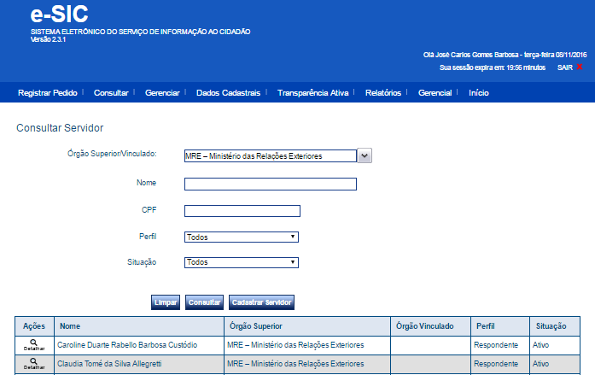
GERENCIAR SERVIDORES DO ÓRGÃO
Apenas “Gestor SIC”:
- Inativar servidor
Cadastrar servidor
Preencher o STA
Notes:
NESTE LINK – GERENCIAR >> SERVIDOR - USUÁRIO COM PERFIL “GESTOR SIC” PODE:
INATIVAR SERVIDORES QUE NÃO TRABALHAM MAIS COM O E-SIC, CADASTRAR NOVOS SERVIDORES COM O PERFIL RESPONDENTE.

Slide 45
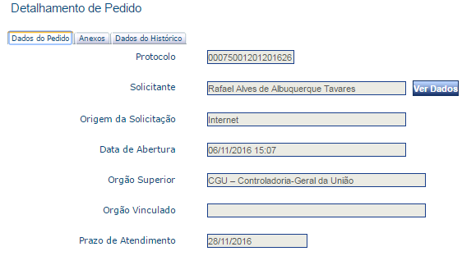
CONSULTAR E RESPONDER PEDIDOS NO E-SIC
- Prazos para responder
- Inserir anexos na resposta
Notes:
PARA ACESSAR OS PEDIDOS: CONSULTAR >> PEDIDOS

Slide 46
Agradecemos pela sua atenção!

